Slide 1
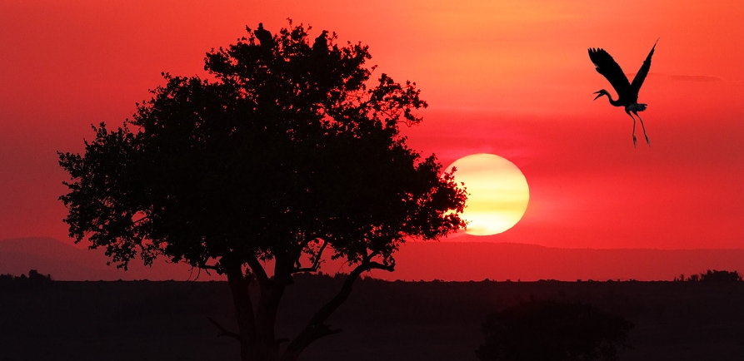
Флора и фауна
Африки

Slide 2
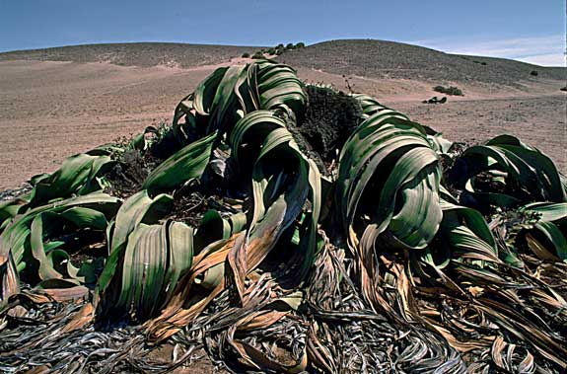
Растения
Растительный мир этого материка богат и разнообразен. Среди сухих кустарников Южной Африки встречаются так называемые каменные растения, с виду похожие на гальку. Здесь можно увидеть также странное растение - величию со стволом диаметром свыше метра, едва выступающее над землей и имеющее всего два трехметровых листа. Это растение может жить до двух тысяч лет. В песках пустыни созревают яркие тыквы, опутанные многочисленными травянистыми стеблями. В джунглях растут бамбук и масличные пальмы.
вельвичия

Slide 3
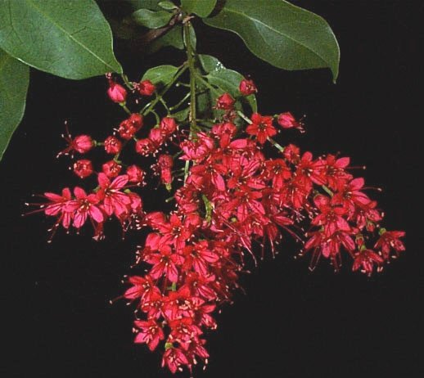
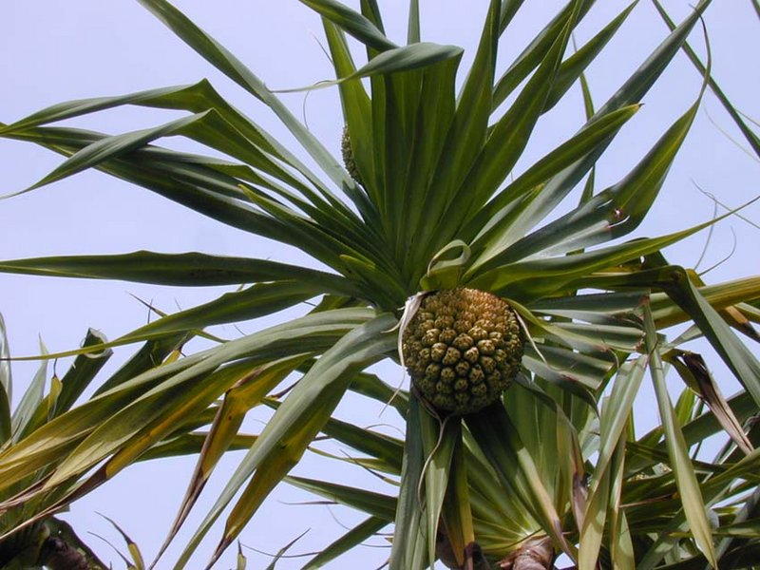
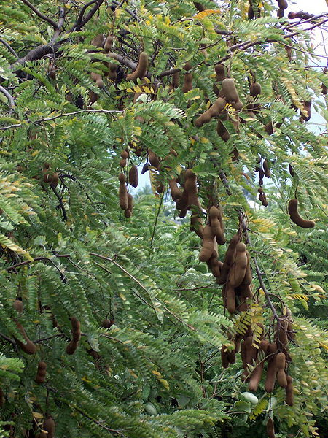
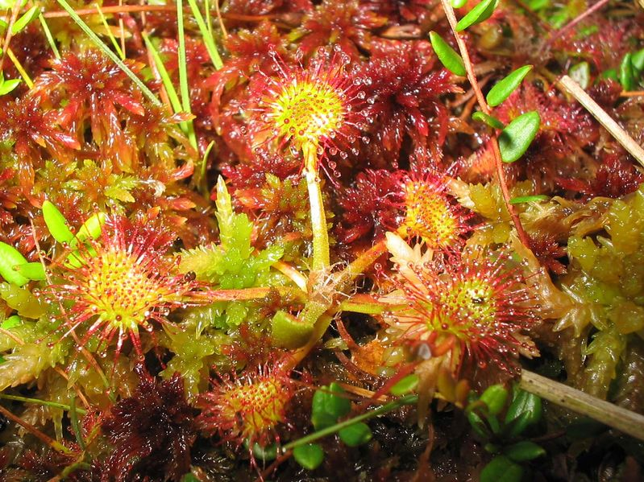
комбретум
пандан
тамаринд
росянка

Slide 4
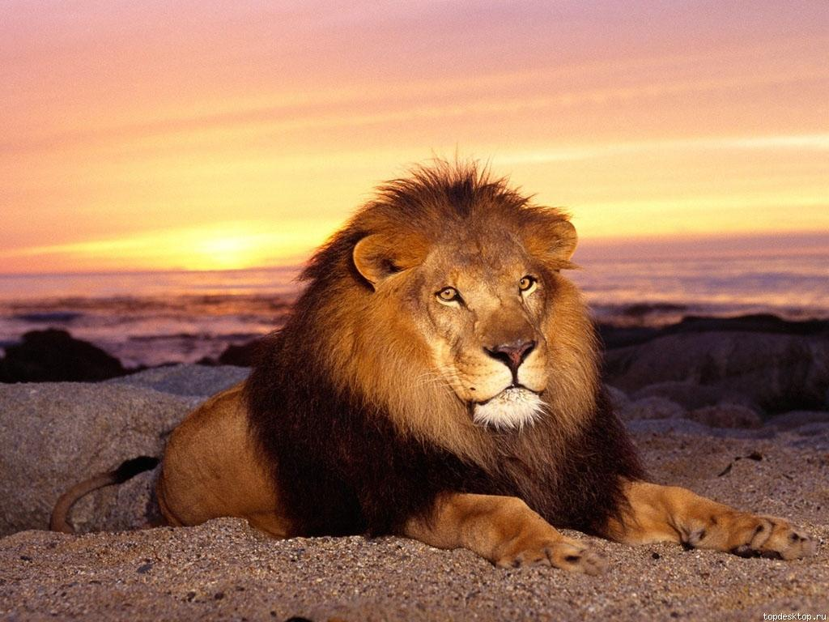
В наши дни только в Африке можно увидеть огромные стада диких животных, кочующие по равнинам. В саванне можно услышать трубные крики слонов и рыканье льва, настигшего жертву. В глубине влажных тропических лесов обитают семейства горилл - необычайно сильных, но миролюбивых человекообразных обезьян. В африканских реках водятся хищные крокодилы.
Животные

Slide 5
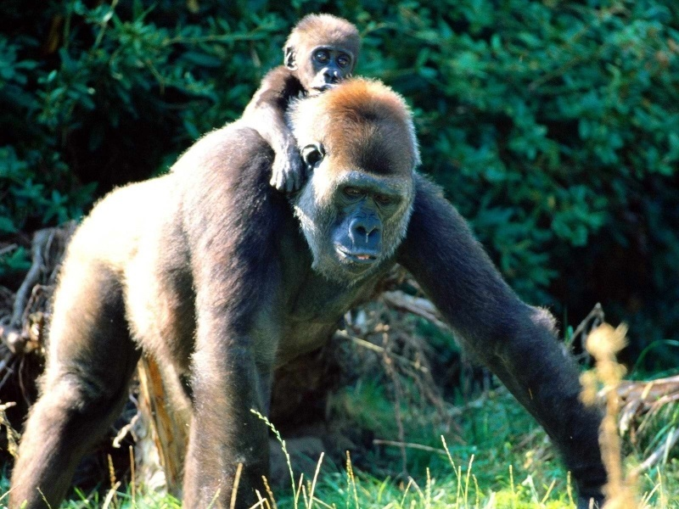
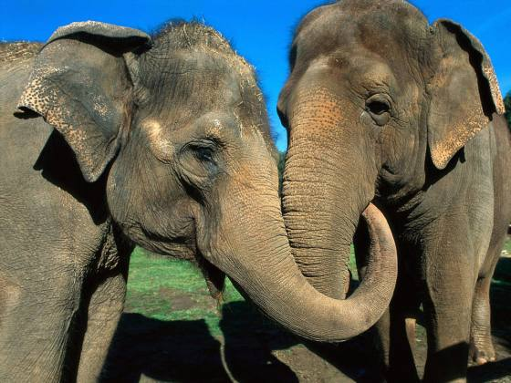
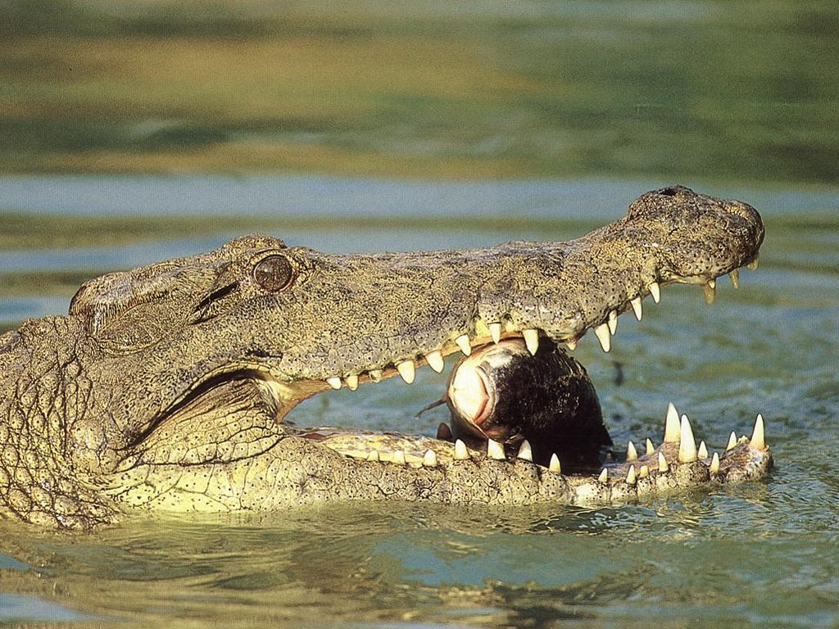
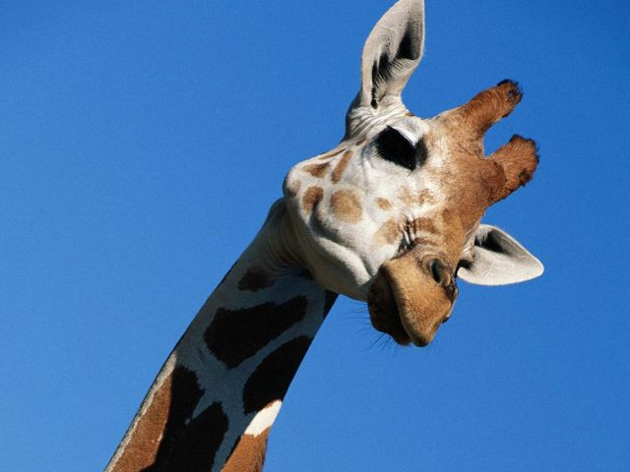

Slide 6
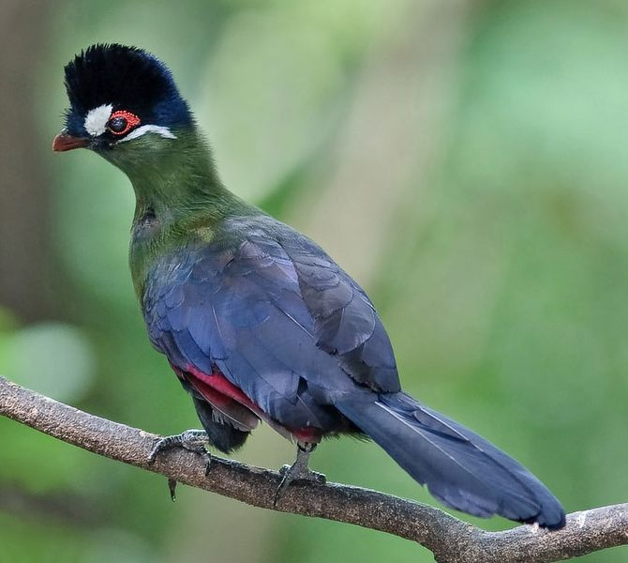
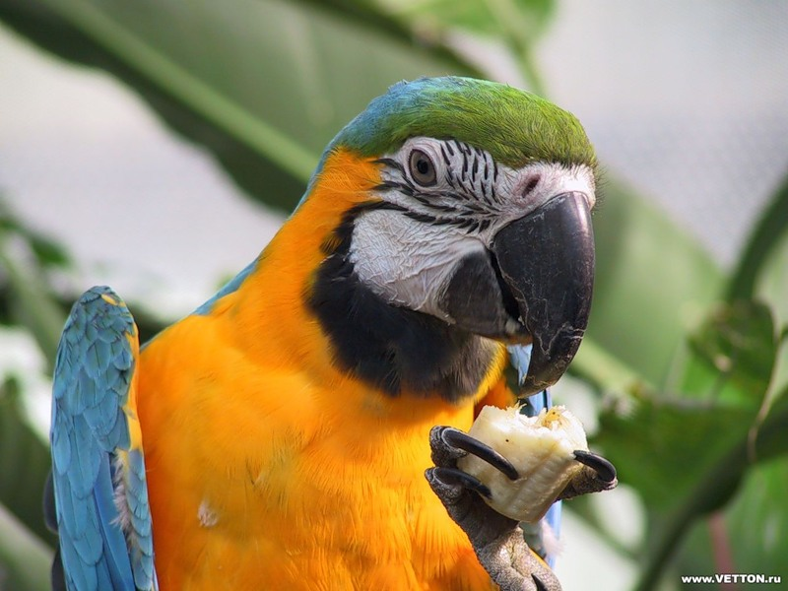
Птицы
Фауна птиц Африки богата и разнообразна. Здесь распространены птицы 22 отрядов, составляющих 90 семейств. Кроме постоянно обитающих тут видов, на зиму прилетает огромное количество птиц из Европы и Азии.
ара
турако

Slide 7
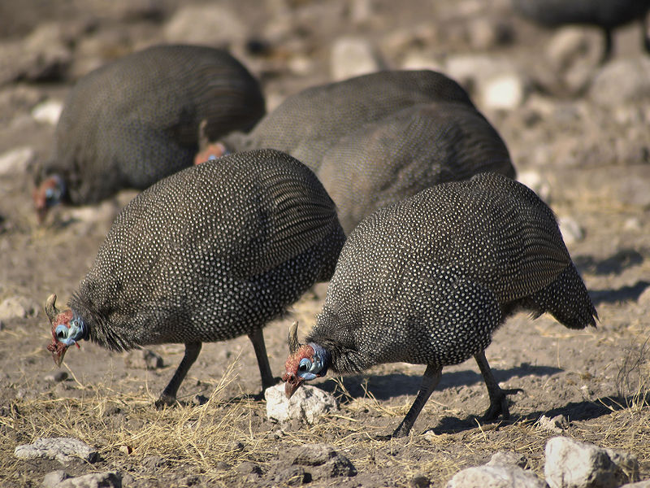
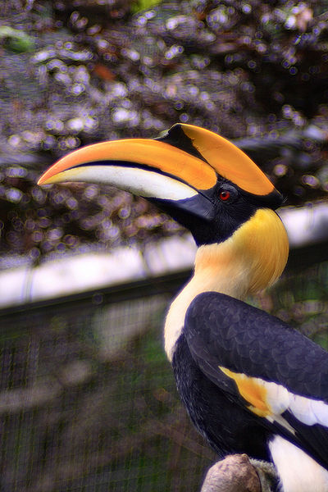
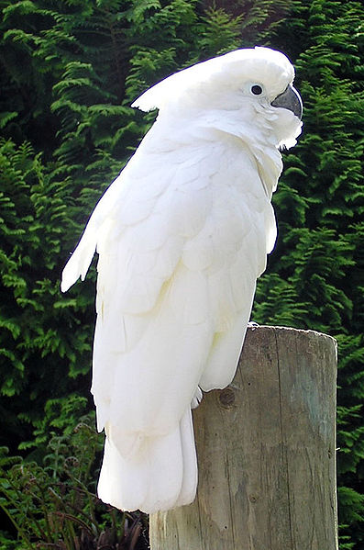
цесарка
какаду
Птица носорог

Slide 8

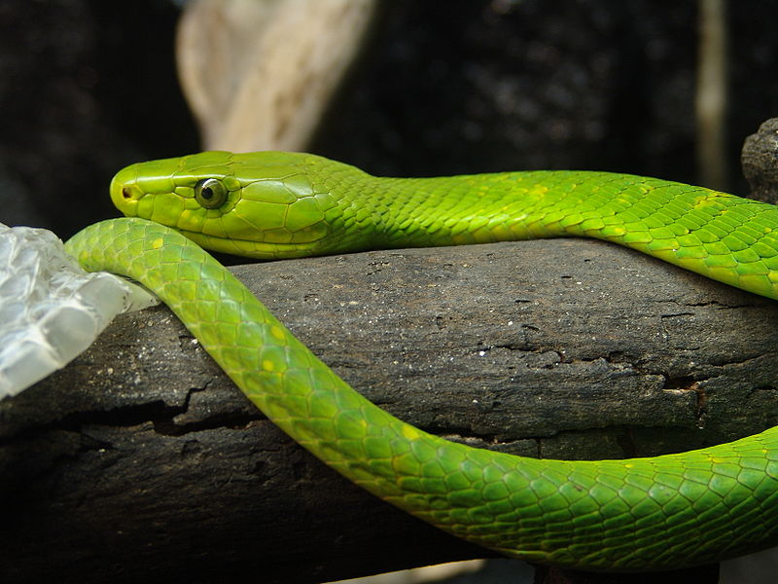
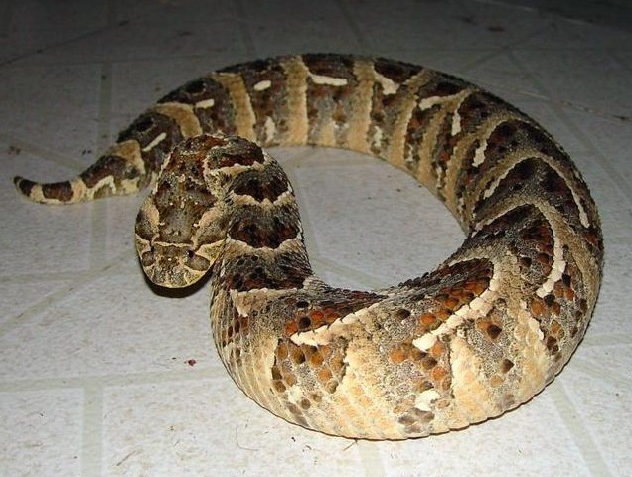
Рептилии
мамба
африканская гадюка
питоны, кобры, мамба, африканские гадюки, крокодилы…

Slide 9

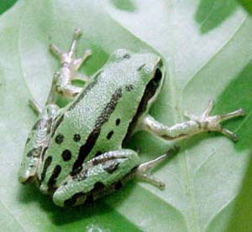
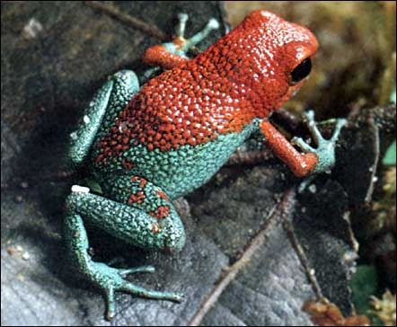
Амфибии
Из амфибий наиболее примечательны квакши, древолазы и мраморные лягушки
древолаз
квакша

